Slide 1
Compreensão, Manutenção e Evolução de Software
Cap. 4 - Código Flexível a Mudanças
Prof. Marco Tulio Valente
Licença CC-BY; permite copiar, distribuir, adaptar etc; porém, créditos devem ser dados ao autor dos slides

Slide 2
Como facilitar mudanças futuras em meu código?

Slide 3
Dois tipos de mudança
Eu quero modificar o meu código:
Trocar um algoritmo, torná-lo mais eficiente, refatorar, corrigir um bug, atualizar uma biblioteca, etc
Outros querem configurar meu código, antes de usar:
Não querem simplesmente usar
Mudar um pouco o comportamento, para depois usar

Slide 4
Definição de Módulo
Módulo: função, classe, pacote, microsserviço, biblioteca, etc

Slide 5
Primeiro tipo de mudança ("internas")
Como viabilizar mudanças internas, sem afetar os clientes do módulo?

Slide 6
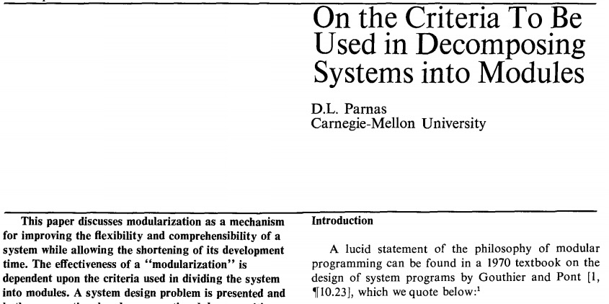
Information Hiding (David Parnas, 1972)

Slide 7
Módulo = interface + implementação

Slide 8
Exercício
Qual a interface de uma:
Função?
Classe?
Pacote ou biblioteca?
Backend?

Slide 9
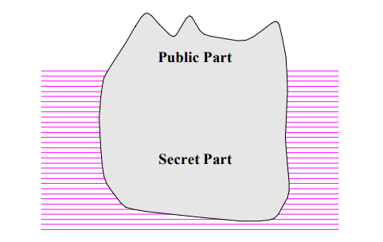
Information Hiding em 1 slide
Fonte: Bertrand Meyer, Object-oriented software construction, 1997 (pág. 51)

Slide 10
Qual é a vantagem de information hiding?

Slide 11
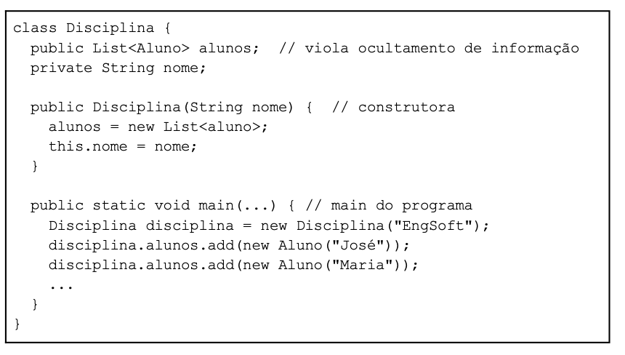
Qual o problema com esse código?

Slide 12
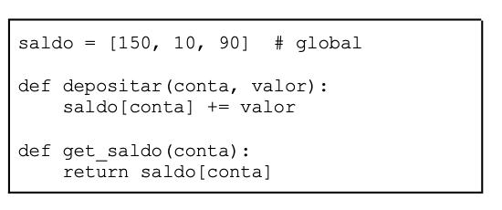
Qual o problema com esse código?

Slide 13
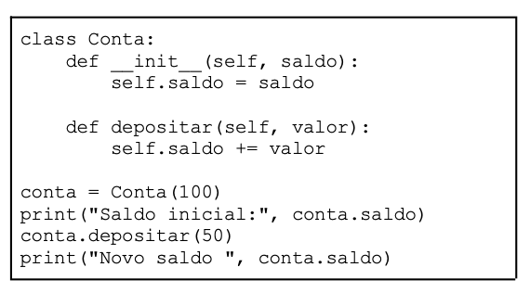
Qual o problema com esse código?

Slide 14
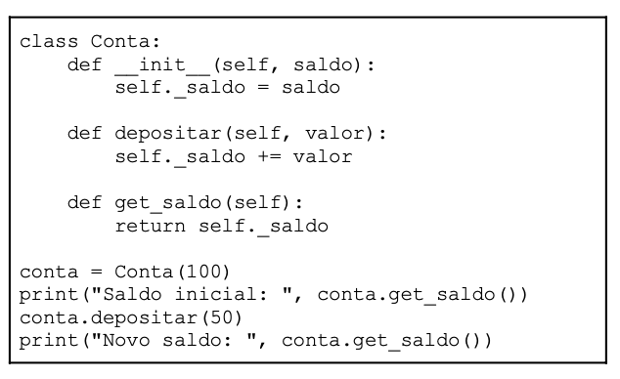
Qual o problema com esse código?

Slide 15
Qual o problema com esse código?

Slide 16
Qual o problema com esse design?
Microsserviço B
Microsserviço A
grava
lê
arq1.db

Slide 17
Qual o problema com essa função?
public void addNullValueForAttribute(String attribute) {
data.put(attribute, null);
}

Slide 18
Significados do termo interface

Slide 19
Significados do termo interface
Interface: parte visível de um módulo (nosso uso!)
Interface: construção de uma linguagem (palavra reservada)
Existe ainda um terceiro significado:
Interface com o usuário (UI), interface com o usuário gráfica (GUI), interface mobile, etc

Slide 20
Interface em Java
Dog
Cat
etc
interface Animal {
void makeSound();
}
class Dog implements Animal {
public void makeSound() {
System.out.println("Woof!");
}
}
class Cat implements Animal {
public void makeSound() {
System.out.println("Meow!");
}
}
class MyClass {
public void f(Animal animal) {
...
animal.makeSound();
...
}
}

Slide 21
Mesmo que uma classe não implemente uma interface (palavra reservada), ela possui uma interface (seus métodos públicos)

Slide 22
Qual a diferença entre API e interface?
Exemplo: GPT4.5 da openAI
classes (sempre possuem uma interface)
API (Application Programming Interface): permite interoperação com outros sistemas.
API: conjunto de rotas (REST), procedimentos remotos (gRPC) ou mesmo métodos (subsistemas de um grande monolito)

Slide 23
Breaking Changes

Slide 24
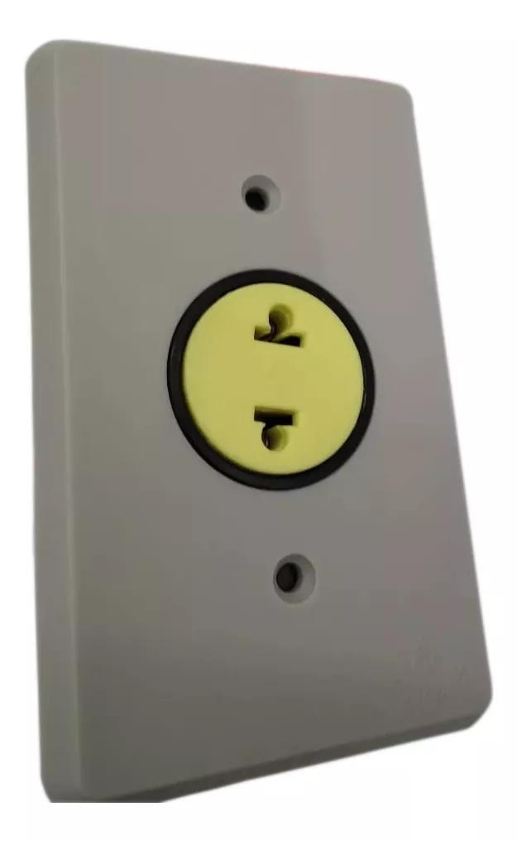
Breaking Changes em 1 slide

Slide 25
Tipos de Breaking Changes
Breaking Changes Sintáticas
Breaking Changes Comportamentais

Slide 26
Breaking Changes Sintáticas
Mudança na interface de um módulo:
Renomear um método
Remover um método
Adicionar ou remover um parâmetro
Mudança nos tipos dos parâmetros
Mudança no tipo de retorno
etc

Slide 27
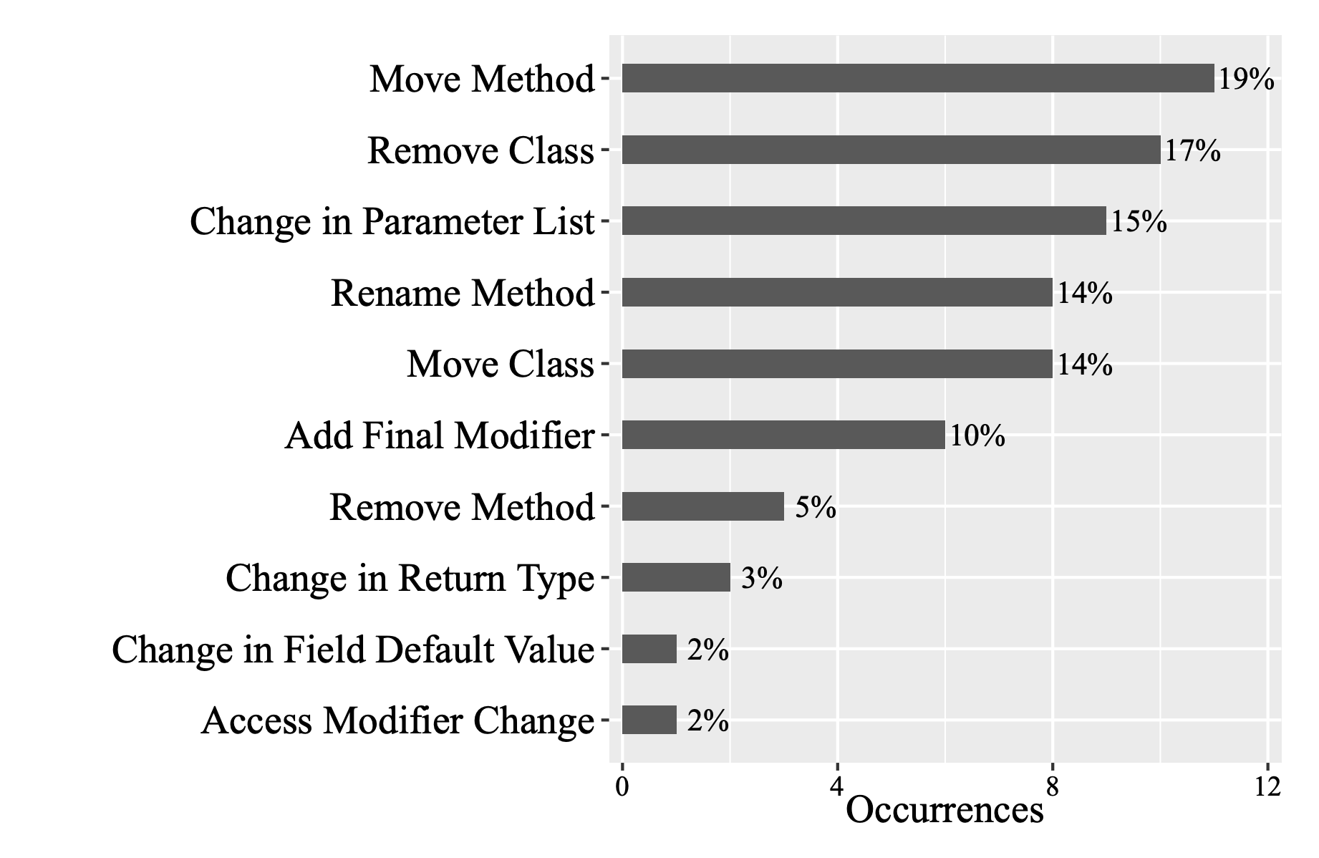
Breaking Changes Sintáticas mais comuns em Java
Aline Brito, Laerte Xavier, Andre Hora, Marco Tulio Valente. Why and How Java Developers Break APIs. In 25th International Conference on Software Analysis, Evolution and Reengineering (SANER), 2018.

Slide 28
Motivações para Breaking Changes: New Feature
"The changes were adding new functionality [...] I had to change the method name to better reflect what the method would be doing after the changes."

Slide 29
Motivações para Breaking Changes: Refactoring
"We can access the argument without it being provided using another technique."
"This method should not accept any parameters, because they are ignored by server."

Slide 30
Exemplo: API REST de um ecommerce
Endpoint: POST /products
Creates a new product with pricing information in USD.
{
"name": "Wireless Headphones",
"description": "Noise-canceling over-ear headphones",
"price": 99.99,
"stock": 150,
"category": "Electronics"
}

Slide 31
Agora com suporte a várias moedas
{
"id": "12345",
"name": "Wireless Headphones",
"description": "Noise-canceling over-ear headphones",
"prices": {
"USD": 99.99,
"EUR": 89.99,
"GBP": 79.99,
"JPY": 12999
},
"stock": 150,
"category": "Electronics",
}
Breaking change: mudança no esquema do JSON da requisição

Slide 32
Breaking Changes Comportamentais

Slide 33
Breaking Changes Comportamentais
Mudança no comportamento de um método da interface
Possivelmente, sem mudanças na assinatura
Exemplo: um método retornava um resultado em milhas e agora retorna em quilômetros

Slide 34
Mais um exemplo: Argumentos Default
def sum(a=0, b=0):
return a + b
sum(10,20)
30
sum(10)
10
sum()
0

Slide 35
Default Arguments Breaking Changes (DABC)
def sum(a=0, b=0):
return a + b
sum(10,20)
30
sum(10)
10
sum()
0
def sum(a=0, b=1):
return a + b
sum(10,20)
30
sum(10)
11
sum()
1

Slide 36
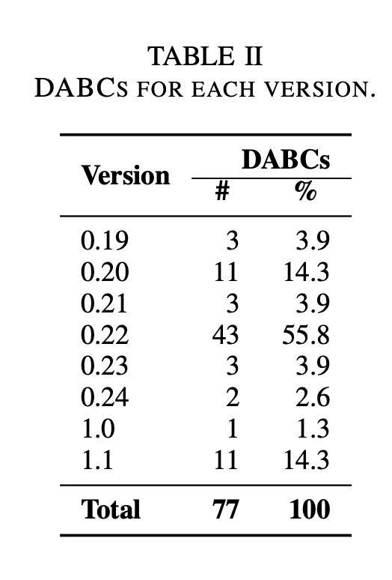
Quão frequentes são DABCs?
Estudo com várias releases do scikit-learn (biblioteca de machine learning para Python)
João Eduardo Montandon, Luciana Lourdes Silva, Cristiano Politowski, Ghizlane El Boussaidi, Marco Tulio Valente. Unboxing Default Argument Breaking Changes in Scikit Learn. In 23rd IEEE International Working Conference on Source Code Analysis and Manipulation (SCAM), 2023.

Slide 37
Boas práticas para tratar breaking changes

Slide 38
Depreciar (na prática, adia-se a BC)
public class Example {
@Deprecated
public void oldMethod() {
System.out.println("This method is deprecated.");
}
public void newMethod() {
System.out.println("This is the new method.");
}
public static void main(String[] args) {
Example example = new Example();
example.oldMethod(); // warning ao compilar
example.newMethod();
}
}

Slide 39
2. Versionamento Semântico: MAJOR.MINOR.PATCH
PATCH: incrementado quando existem apenas correções de bugs. Exemplo: A.B.C ⇒ A.B.(C+1)
MINOR: incrementado quando existem novas features, mas sem breaking changes. Exemplo: A.B.C ⇒ A.(B+1).0
MAJOR: incrementado quando existem novas features, com breaking changes. Exemplo: A.B.C ⇒ (A+1).0.0
https://semver.org

Slide 40
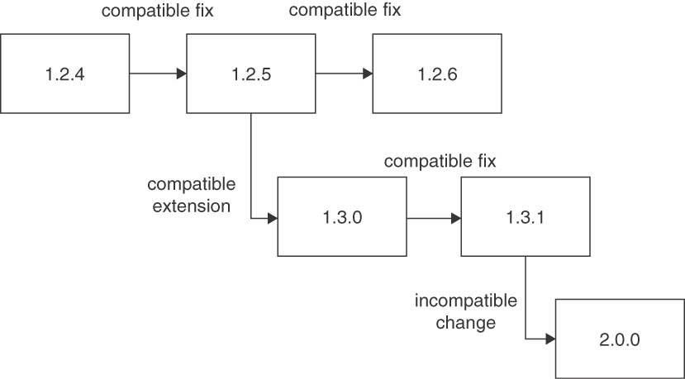
Fonte: Patterns for API Design: Simplifying Integration with Loosely Coupled Message Exchanges

Slide 41
Versionamento de APIs Web
Número da versão passa a constar dos endpoints
Endpoint: POST /products
Endpoint: POST v2/products

Slide 42
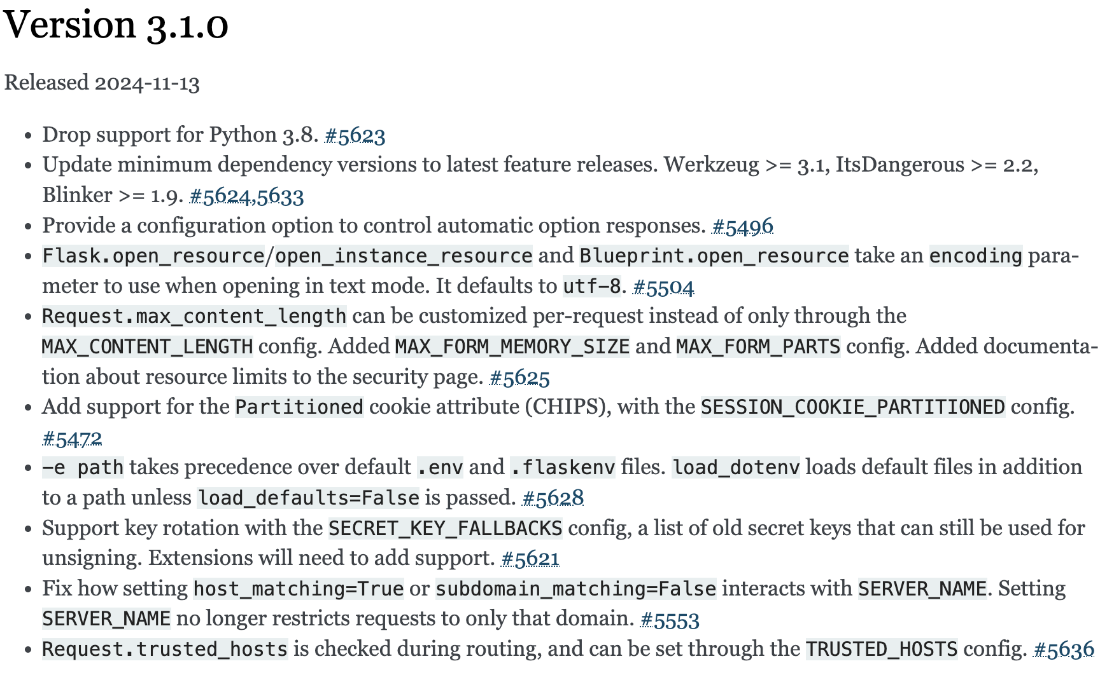
3. Documentar
(Release Notes)
https://flask.palletsprojects.com/en/stable/changes/

Slide 43
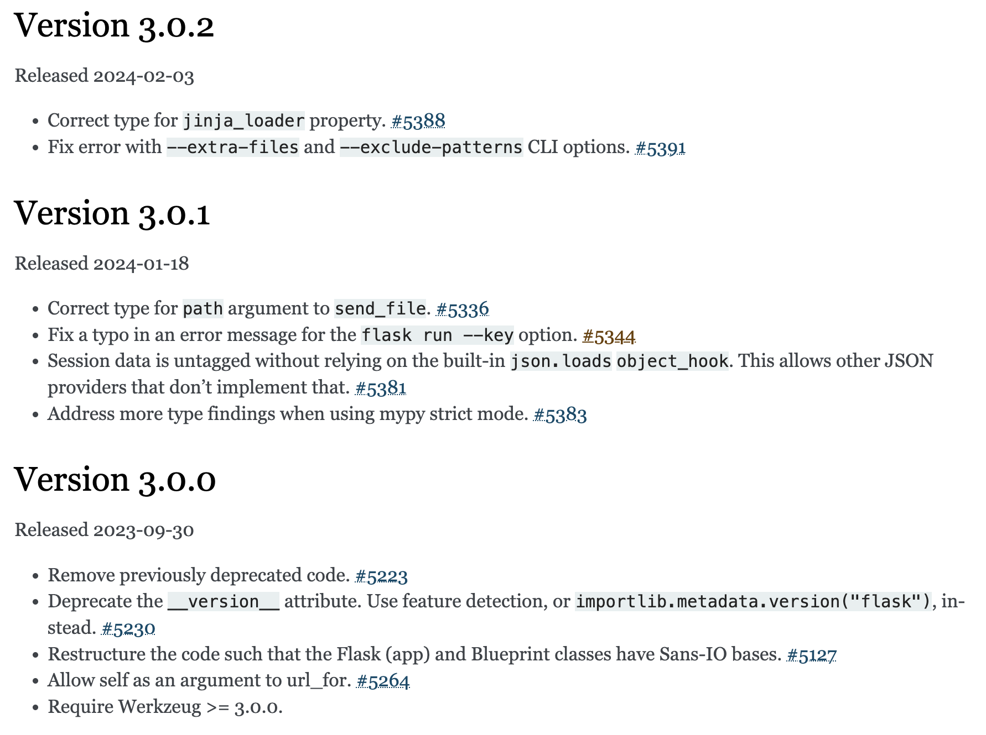

Slide 44
API Internas

Slide 45
Definições
API Externa: funções públicas que um módulo exporta para seus clientes externos
API Interna: funções públicas que um módulo implementa para consumo interno

Slide 46
Boa Prática
Deixar claro no nome do método que ele implementa uma API interna.
Exemplo: org.eclipse.jdt.internal.*

Slide 47
Problema: nada impede que sejam usadas externamente!

Slide 48
Um exemplo real
9.702 projetos clientes do Eclipse
2.277 clientes (23,5%) usam interfaces internas
Andre Hora, Marco Tulio Valente, Romain Robbes, Nicolas Anquetil. When Should Internal Interfaces be Promoted to Public? In 24th International Symposium on the Foundations of Software Engineering (FSE), 2016.

Slide 49
"Solução": Promoção para API Externa

Slide 50
Segundo tipo de mudança ("extensões")
Como permitir que terceiros mudem o comportamento de meu módulo?
Permitir que terceiros mudem, configurem, adaptem, adicionem, etc comportamento em um módulo
Importante: sem copiar-e-colar

Slide 51
Como tornar esta função mais útil?
def log_message():
print("Error: Something went wrong.")

Slide 52
def log_message():
print("Error: Something went wrong.")
def log_message(message):
print(f"Error: {message}")

Slide 53
(2) Como tornar esta função mais genérica?
public class SelectionSort {
public static void sort(int[] arr) {
int n = arr.length;
for (int i = 0; i < n - 1; i++) {
int minIndex = i;
for (int j = i + 1; j < n; j++) {
if (arr[j] < arr[minIndex]) {
minIndex = j;
}
}
int temp = arr[minIndex];
arr[minIndex] = arr[i];
arr[i] = temp;
}
}
}

Slide 54
import java.util.function.BiFunction;
public class SelectionSort {
public static void sort(int[] arr,
BiFunction<Integer, Integer, Boolean> comparator) {
int n = arr.length;
for (int i = 0; i < n - 1; i++) {
int selectedIndex = i;
for (int j = i + 1; j < n; j++) {
if (comparator.apply(arr[j], arr[selectedIndex])) {
selectedIndex = j;
}
}
...
}
}
// continua

Slide 55
public static void main(String[] args) {
int[] numbers = {64, 25, 12, 22, 11};
...
sort(numbers, (a, b) -> a < b);
...
sort(numbers, (a, b) -> a > b);
...
}
}

Slide 56
Quando vale a pena investir em tornar uma função mais genérica?

Slide 57
O que é overengineering?

Slide 58
(3) Como aumentar a reusabilidade desta classe?
class Stack {
private int[] array;
private int top;
private int capacity;
public Stack(int size) {
capacity = size;
array = new int[size];
top = -1;
}
public void push(int item) {
if (isFull()) {
throw new IllegalStateException("Stack overflow");
}
array[++top] = item;
}
...
}

Slide 59
public class Main {
public static void main(String[] args) {
Stack stack = new Stack(5);
stack.push(10);
stack.push(20);
stack.push(30);
...
}
}

Slide 60
class Stack<T> {
private [] array;
private int top;
private int capacity;
@SuppressWarnings("unchecked")
public Stack(int size) {
capacity = size;
array = (T[]) new Object[size];
top = -1;
}
public void push(T item) {
if (isFull()) {
throw new IllegalStateException("Stack overflow");
}
array[++top] = item;
}
...
}

Slide 61
public class Main {
public static void main(String[] args) {
Stack<Integer> intStack = new Stack<>(5);
intStack.push(10);
intStack.push(20);
intStack.push(30);
...
}
}

Slide 62
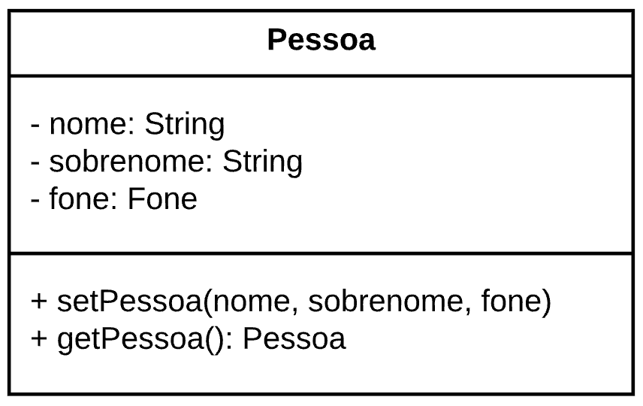
(4) Esta classe é útil, mas muito genérica… Eu preciso manipular pessoas físicas e jurídicas…

Slide 63
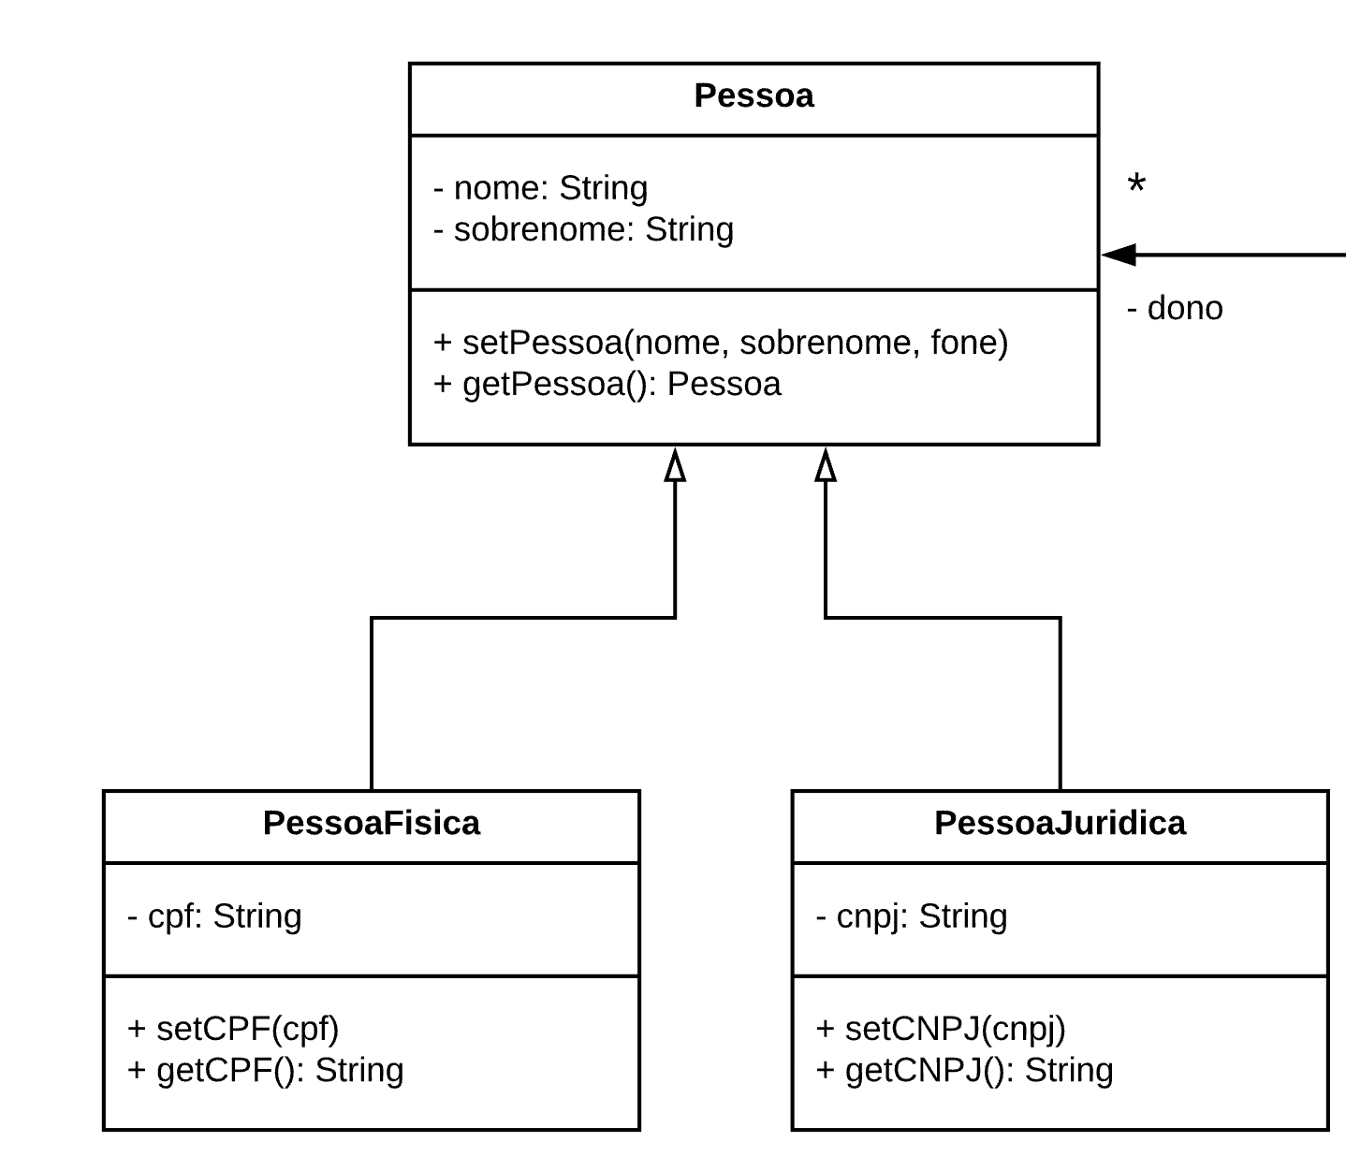

Slide 64
(5) Como permitir mudanças no algoritmo de ordenação usado por esta classe?
class MyList {
... // dados de uma lista
... // métodos de uma lista: add, delete, search
public void sort() {
... // ordena a lista usando Quicksort
}
}

Slide 65
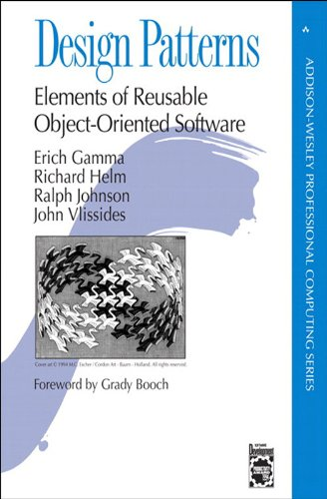
class MyList {
... // dados de uma lista
... // métodos de uma lista: add, delete, search
private SortStrategy strategy;
public MyList() {
strategy = new QuickSortStrategy();
}
public void setSortStrategy(SortStrategy strategy) {
this.strategy = strategy;
}
public void sort() {
strategy.sort(this);
}
}

Slide 66
interface SortStrategy {
void sort(MyList list);
}
class QuickSortStrategy implements SortStrategy {
void sort(MyList list) {
...
}
}
class ShellSortStrategy implements SortStrategy {
void sort(MyList list) {
...
}
}

Slide 67
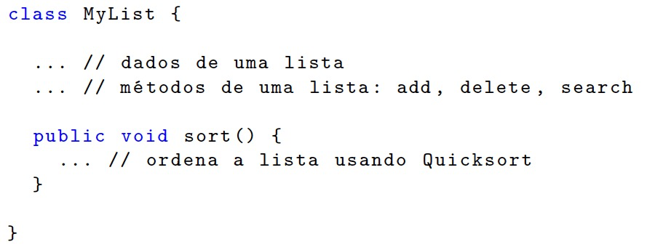
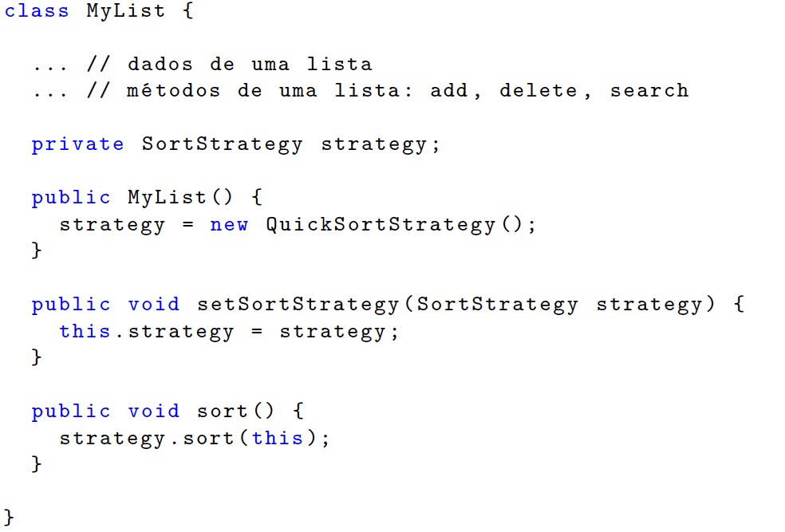
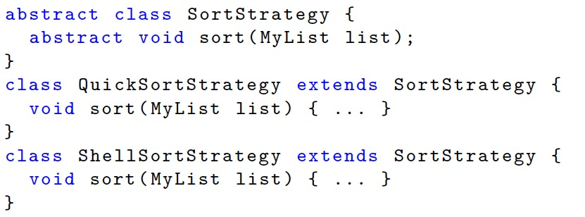
Solução sem padrão de projeto
Solução usando Strategy
1 classe
1 classe (com mais código)
+1 classe abstrata
+2 classes de estratégias

Slide 68
(6) Como permitir que um interruptor controle também outros dispositivos?
Agile Software Development, Principles, Patterns, and Practices" by Robert C. Martin.

Slide 69
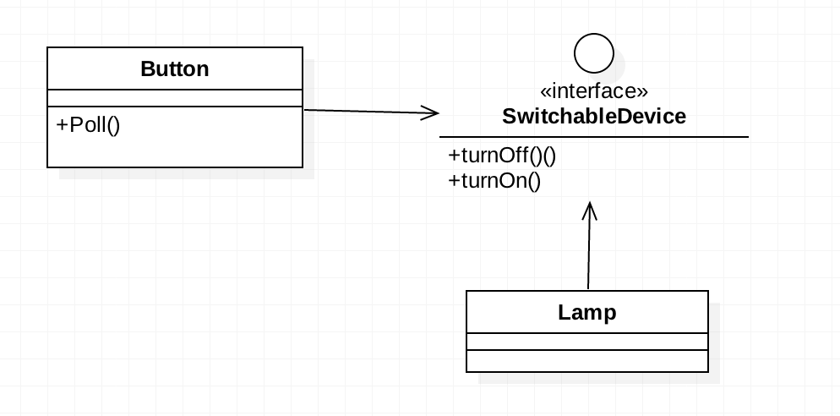

Slide 70
Figura extraída do blog da ThoughtWorks (link)

Slide 71
(7) Qual o problema com esta classe?
class A {
private ServicoPagto pagto = new PagtoPayPal();
...
}

Slide 72
class A {
private ServicoPagto pagto;
A(ServicoPagto pagto) { // injeção de dependência
this.pagto = pagto;
}
...
}

Slide 73
class A {
private ServicoPagto pagto;
...
void setServicoPagto(ServicoPagto pagto)
this.pagto = pagto;
}
...
}

Slide 74
class A {
private ServicoPagto pagto;
@Inject // anotação do framework
A(ServicoPagto pagto) {
this.pagto = pagto;
}
...
}

Slide 75
Frameworks de Injeção de Dependência
Java: Spring, Guice, Dagger2
TypeScript: InversifyJS
Go: wire

Slide 76
Nome hipotético de um framework de injeção de dependência
class Cliente {
void foo() {
A a = DIF.getInstance(A.class);
...
}
}

Slide 77
Pergunta: como o framework vai inferir a dependência que precisa injetar na classe A?

Slide 78
Pergunta: como o framework vai inferir a dependência que precisa injetar na classe A?
{
"dependencies": {
"ServicoPagto": {
"class": "PgtoPayPal"
}
}
...
}

Slide 79
Exercício: Qual a principal vantagem de usar um DIF?

Slide 80
Resumo: Como tornar uma função ou classe aberta a extensões? (OCP: Open/Closed Principle)
Parâmetros
Funções de ordem superior (ou funções lambda)
Classes genéricas (polimorfismo paramétrico)
Herança
Design Patterns (Strategy, Template Method, etc)
Interfaces (DIP: Dependency Inversion Principle)
Injeção de dependências (possivelmente, usando frameworks)

Slide 81
Design Docs

Slide 82
Design Docs
Descreve questões de design importantes:
Novo sistema
Nova funcionalidade importante de um sistema ⇒ manutenção evolutiva
Escrita colaborativa: revisado e aprovado pelo time
Alguns projetos, usam o termo RFC (Request for Comments)

Slide 83
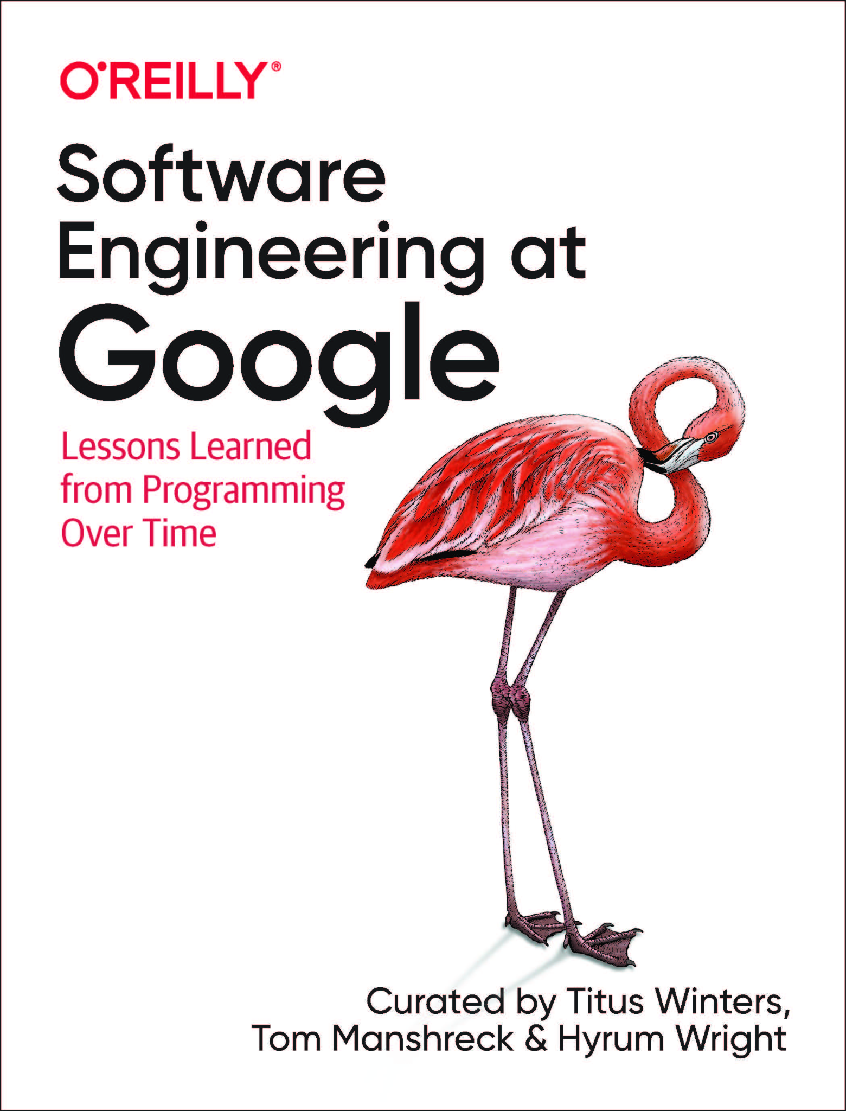
"Most teams at Google require an approved design document before starting work on any major project."

Slide 84
Seções de um Design Doc
Contexto e objetivo
Design proposto
Trade-offs
Designs alternativos e justificativa de porque não foram adotados
Impactos em requisitos não-funcionais
Geralmente, não é um documento extenso (~ 5 páginas)

Slide 85
Exemplos
X ou BlueSky: editar tweets; permitir posts longos
Banco digital: agendar PIX
WhatsApp: integração com Lhama

Slide 86
Exemplos reais
https://www.designdocs.dev/library

Slide 87
Fim

